Slide 1
StratusLab : Le projet et sa distribution cloud
M. Airaj C. Loomis (CNRS/LAL)
Tutorial StratusLab (Clermont-Ferrand)
30-31 Mars 2010

Slide 2
Agenda
Projet StratusLab
Informations
Principes
La distribution cloud
Intégration de la technologie cloud dans EGI
La distribution actuelle (version 0.3)
Fonctionnalités attendues
Architecture de la version 1.0
Défis et questions
Conclusions

Slide 3
Projet StratusLab
Informations
1 juin 2010—31 mai 2012 (2 ans)
6 partenaires venant de 5 pays
Budget : 3.3 M€ (2.3 M€ EC)
But
Créer un logiciel « open-source » et complet pour un cloud privé
Contacts
Site web : http://stratuslab.eu/
Twitter : @StratusLab
Support : support@stratuslab.eu
CNRS (FR)
UCM (ES)
GRNET (GR)
SIXSQ (CH)
TID (ES)
TCD (IE)

Slide 4
Infrastructure as a Service (IaaS)
But
Offrir une infrastructure informatique accessible à distance
Avantages
Un environnement personnalisé
Ressources disponibles rapidement via une API simple
Contrôle complet (accès root) avec un modèle « pay-as-you-go »
Inconvénients
Interfaces non-standardisées,
La création des images est difficile
Software as a Service (SaaS)
Platform as a Service (PaaS)
Infrastructure as a Service (IaaS)

Slide 5
Les principes du projet
Les technologies grille et cloud sont complémentaires
Modèle de sécurité uniforme (grille)
Partage des ressources, algorithmes et expertise (grille)
Allocation dynamique de ressources (cloud)
Environnement personnalisé (cloud)
Faire le développement uniquement si nécessaire
Intégrer des solutions existantes si possible
Développer d’une façon pragmatique
Qualité production avec évolution rapide
Utiliser les méthodologies « agile » et « scrum »
Intégration itérative : maintenir toujours une distribution qui fonctionne
Une release publique chaque 6 semaines environ

Slide 6
Une solution « grille sur cloud »
users
Grid Resource Center
Grid Services
Cloud API
StratusLab
Distribution
Private Cloud
Public Clouds

Slide 7
Version 0.2
Disponible
Décembre 2010
Buts
Fournir une distribution cloud de base
Feedback des utilisateurs et administrateurs
Avertissement
Toutes les APIs, commandes, etc. peuvent changer !
Documentation
Tutorial utilisateur (web et vidéo)
Descriptif du déploiement de référence
Guide d’installation
Services
« Appliance repository »
Infrastructure cloud de référence (GRNET)
Support pour les utilisateurs et administrateurs (support@stratuslab.eu)
Software
OpenNebula (modifié, patché)
Outils ligne de commande (utilisateur et administrateur)
Images machines standards (ttylinux 9.5, Ubuntu 10.04, CentOS 5.5)
Un monitor web
Ganglia
Signature et Validation des images
Installation manuelle et avec Quattor

Slide 8
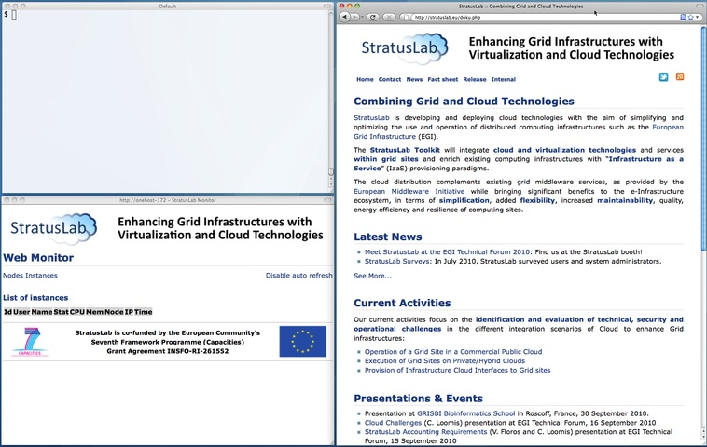
Démonstration…
YouTube (channel) | http://www.youtube.com/user/StratusLab
YouTube (video) | http://www.youtube.com/watch?v=eR8OgKsuBoo
Video (MP4) | https://loomis.web.cern.ch/loomis/stratuslab-user-tutorial/stratuslab-user-tutorial.mp4
Video (MP4-HD) | https://loomis.web.cern.ch/loomis/stratuslab-user-tutorial/stratuslab-user-tutorial-HD.mp4

Slide 9
Feuille de route
« Appliance Repository »
« MarketPlace » et gestion de métadonnées
Dépôt d’images
« Appliances »
Outils pour créer les images
Images de base : CentOS, Ubuntu, ttylinux
Images pour les services grilles
Images spécialisées : MATLAB, …
Contextualisation
Configuration du réseau de la machine virtuelle
Configuration des clés ssh, certificats grilles, etc.

Slide 10
Feuille de route
Gestion des données (disques)
Images statiques : base de données fixes, données standards, …
Images modifiables : état de services, logs, …
Gestion des services
Contrôler un ensemble de machines virtuelles
Varier les ressources dynamiquement et automatiquement

Slide 11
Architecture StratusLab v1.0
Appliance Repository
users
HTTP(S) REST Interface
MarketPlace
Appliance Stores (Web, Grid, Cloud)
IaaS Cloud
TCloud
Service Manager (Claudia)
OCCI
OCCI (?), CDMI (?)
Virtual Machine Manager (OpenNebula)
Storage Manager
KVM
Xen
VMware
…
iSCSI (?)
…
Physical Computing Resources
Physical Storage Resources

Slide 12
Version 0.3
Disponible
Mars 2011
Buts
Fournir une distribution cloud de base
Feedback des utilisateurs et administrateurs
Avertissement
Toutes les APIs, commandes, etc. peuvent changer !
Documentation
Tutoriel utilisateur (web et vidéo)
Descriptif de la déploiement référence
Guide d’installation
Services
« Appliance repository »
Infrastructure cloud (GRNET)
Supporte des utilisateurs et administrateurs (support@stratuslab.eu)
Software
OpenNebula (modifié, patché)
Outils ligne de commande (utilisateur et administrateur)
Intégration des certificats grilles
Outils pour signer et valider les métadonnées pour une image
Support de windows
Adresses IP : publiques, locales, et privées
Images machines standards (ttylinux 9.5, Ubuntu 10.04, CentOS 5.5)
Monitor web
Ganglia
Installation manuelle et avec Quattor

Slide 13
Défis et questions
Comment donner l’illusion de ressources illimités avec des « petits » sites scientifique ?
Comment rassurer les administrateurs qui sont réticents à exécuter des images crées par les utilisateurs ?
Définir la politique pour renforcer la confiance entre les acteurs dans les e-Infrastructures en Europe.
Comment traduire le « pay-as-you-go » du monde commercial dans le monde scientifique ?

Slide 14
Conclusions
StratusLab
Petit projet (3 M€, 20 personnes) → intégration de services existants
StratusLab v0.1 disponible, v0.2 disponible, v0.3 ….
Une infrastructure de référence est disponible
Support : support@stratuslab.eu
Défis
Gestion des données
Maintenir la sémantique du cloud face à des ressources limitées
Augmenter la confiance entre les acteurs
Distribution équitable des ressources

